Slide 1



Integrantes: Leandro Fabio - Seabastian Loyza - Sebastian Alvarez
SENTIBOT

Slide 2




INTRODUCCION
El proyecto busca desarrollar un sistema inteligente de apoyo socioemocional que, mediante reconocimiento facial y análisis de emociones, detecte el estado de ánimo de los estudiantes.
El sistema entregará sugerencias de actividades para los alumnos, permitirá a los docentes visualizar la satisfacción general y el estilo de clases, y brindará a los psicólogos reportes e indicadores emocionales que faciliten intervenciones oportunas.
En conjunto, se busca mejorar el bienestar emocional y el aprendizaje estudiantil mediante
el uso de tecnología innovadora.

Slide 3




PROYECTO APT
Ampliación de la documentación necesaria:
Ajuste de los tiempos disponibles del cliente:
Ajuste según Sprint Planning y Burndown Chart:
Equipo

Slide 4
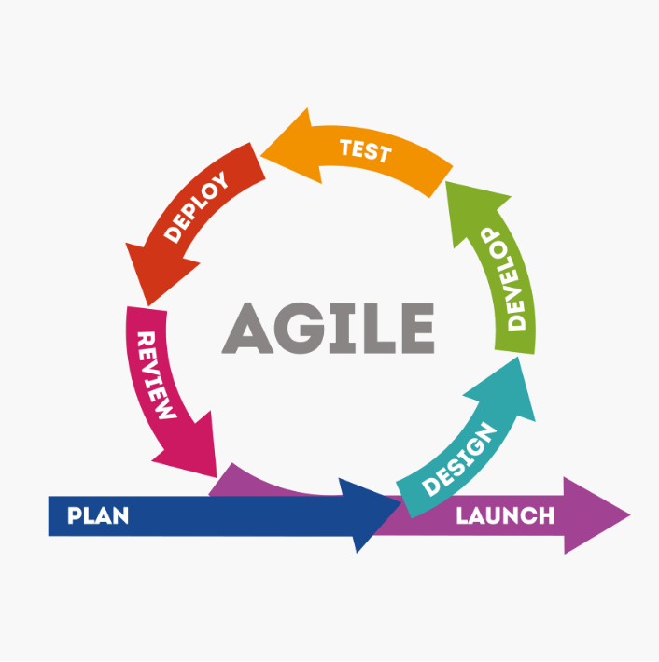
METODOLOGÍA APLICADA
El equipo definió sprints semanales con objetivos específicos, revisiones de avance y retrospectivas para identificar oportunidades de mejora.
Esta metodología permitió mantener un flujo de trabajo flexible, priorizando la entrega continua de valor y la adaptación a los cambios surgidos durante el desarrollo.
Gracias a ello, se alcanzaron los objetivos técnicos y funcionales planificados, cumpliendo con los estándares de la disciplina del desarrollo de software.

Slide 5
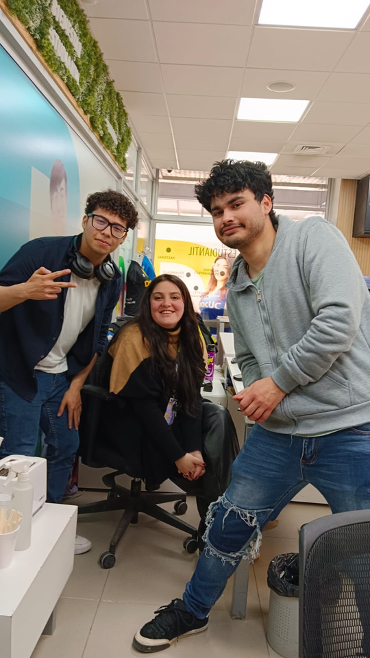
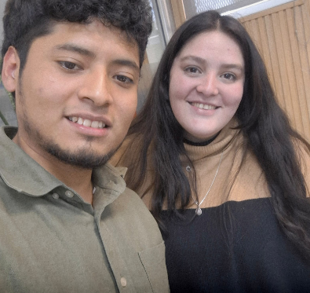
CLIENTE
El primer día nos reunimos con nuestra clienta Lissette Torres. Durante la reunión, ella nos solicitó lo siguiente:
Que los reconocimientos fueran más concisos.
Que los usuarios pudieran visualizar los resultados de manera clara.
Incluir preguntas clave para identificar el tipo de emoción.
Asegurar que el sistema indique si lo que se está viendo corresponde efectivamente a una emoción.
,

Slide 6
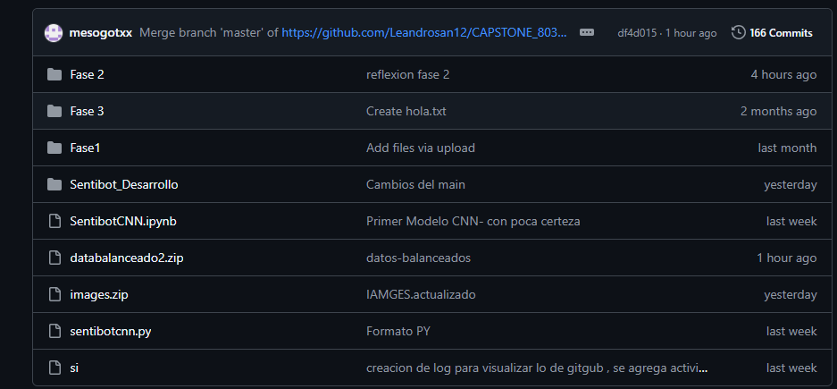
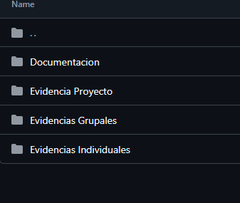
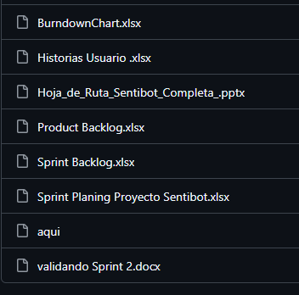
EVIDENCIAS DEL PROYECTO

Slide 7
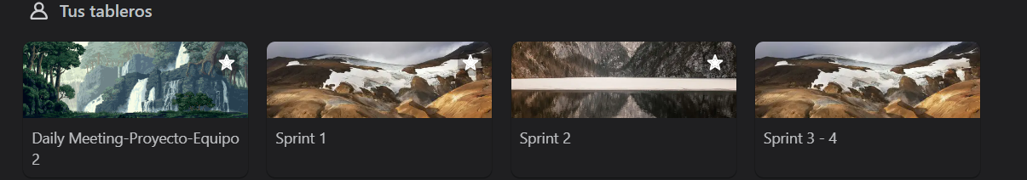
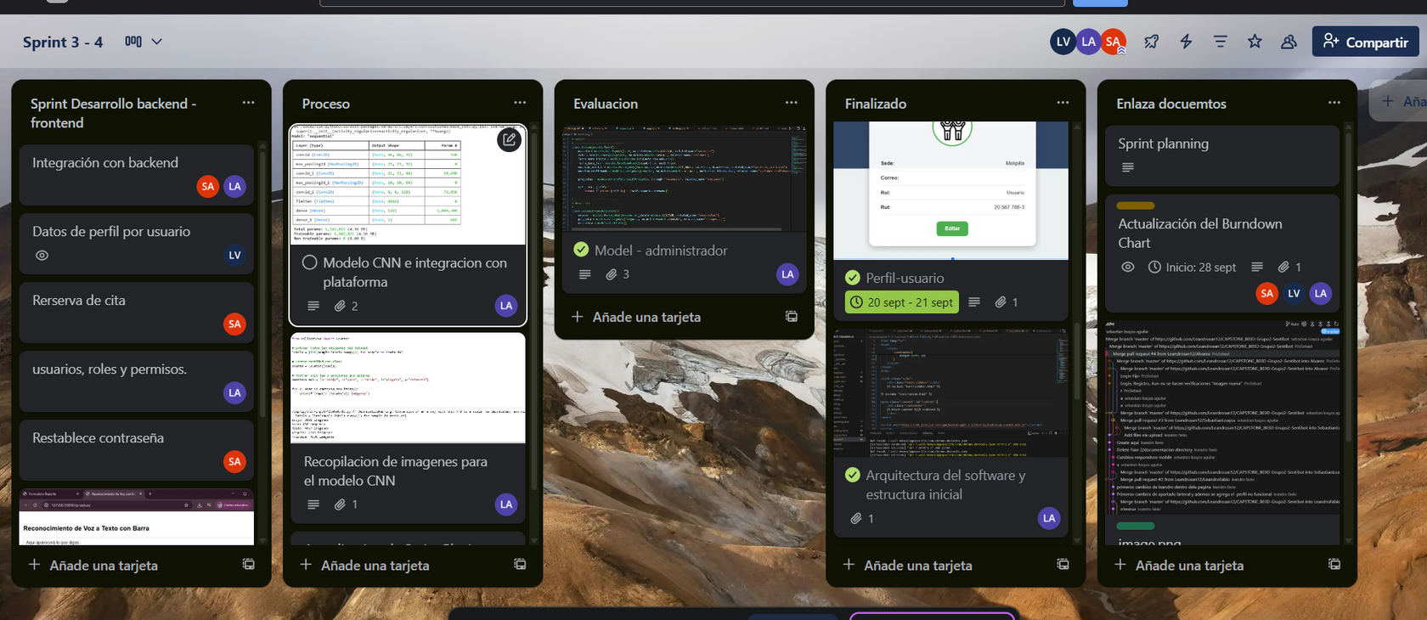
EVIDENCIAS DEL PROYECTO

Slide 8
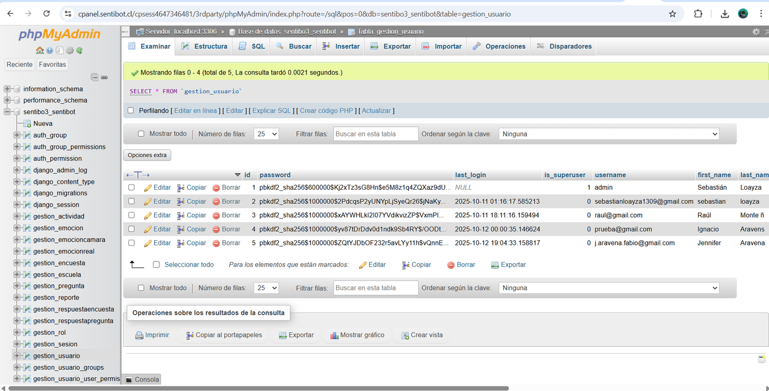
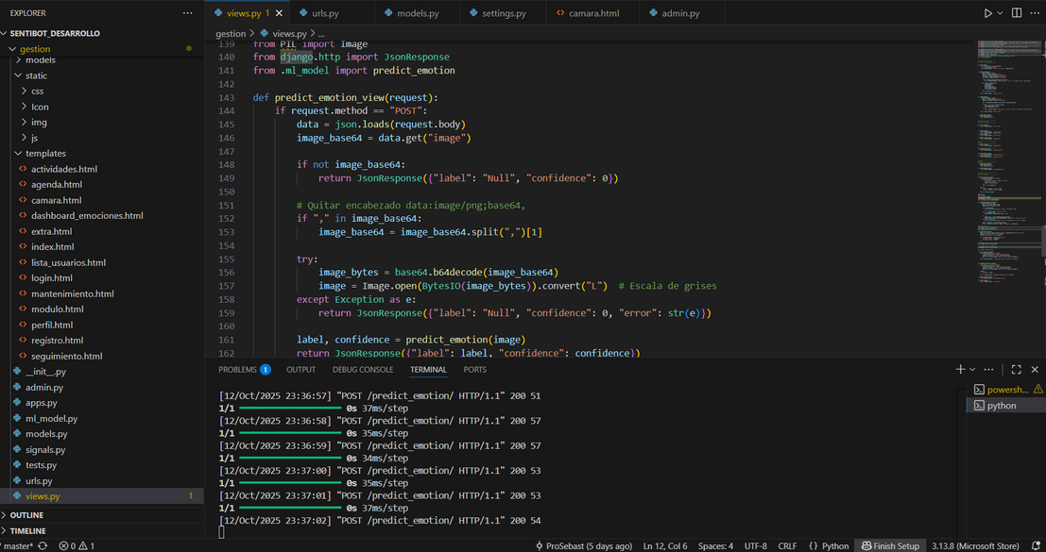

EVIDENCIAS DEL PROYECTO CODIGO
BDD

Slide 9

DEMOSTRACIÓN
https://sentibot.cl

Slide 10

AJUSTES POR REALIZAR
Panel de administrador
Generación de informes PDF
Vista del docente
Vista del usuario
Vinculaciones de base de datos
Dashboard de métricas
Ingreso de datos desde la cámara

Slide 11

CONCLUCION

